Slide 1

В мире профессий
СТАРТ

Slide 2





Нажимаем на картинку со специалистом, получаем интересную информацию по данной специальности.

Slide 3


фильм
играть

Slide 4
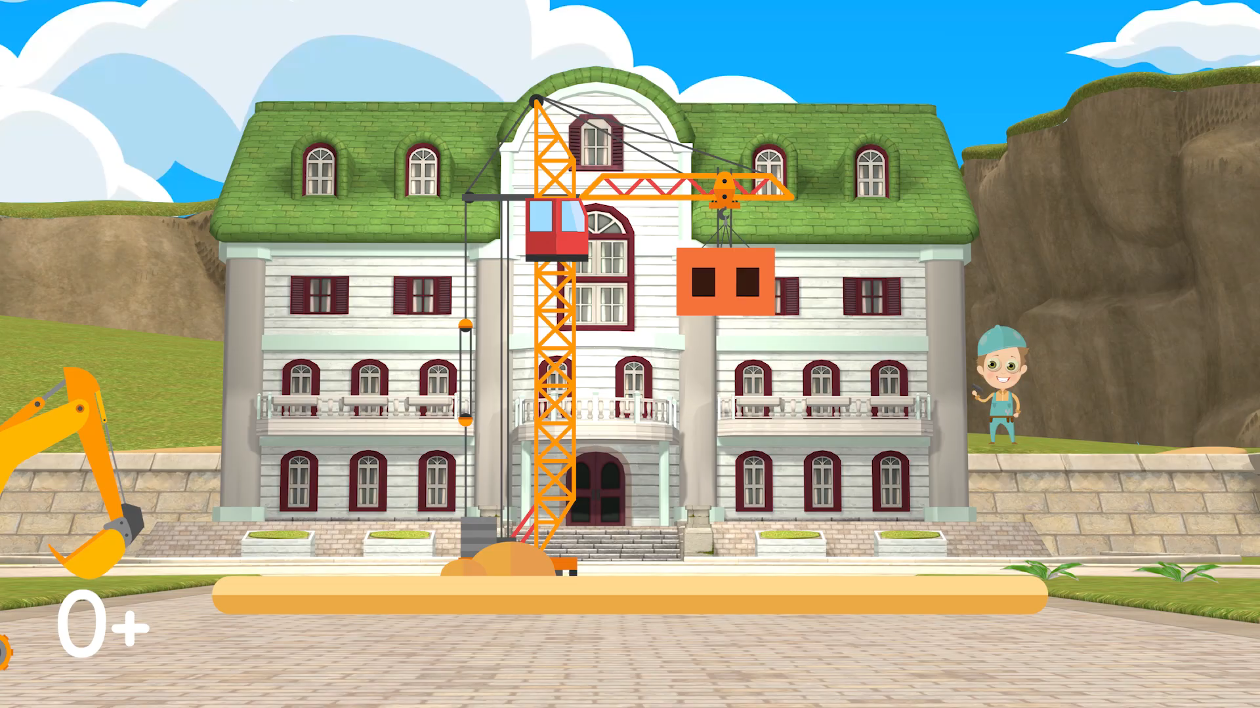

Slide 5

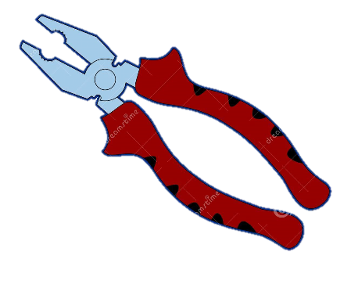
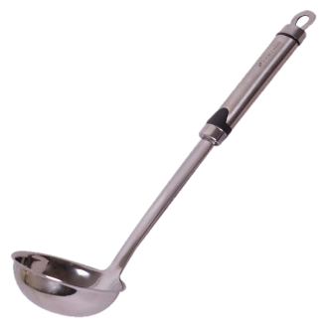


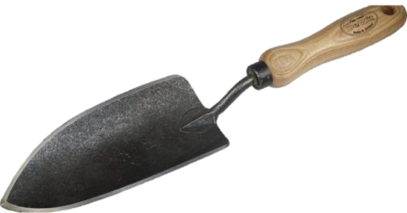
Что нужно для работы строителю
молодец

Slide 6



читать

Slide 7
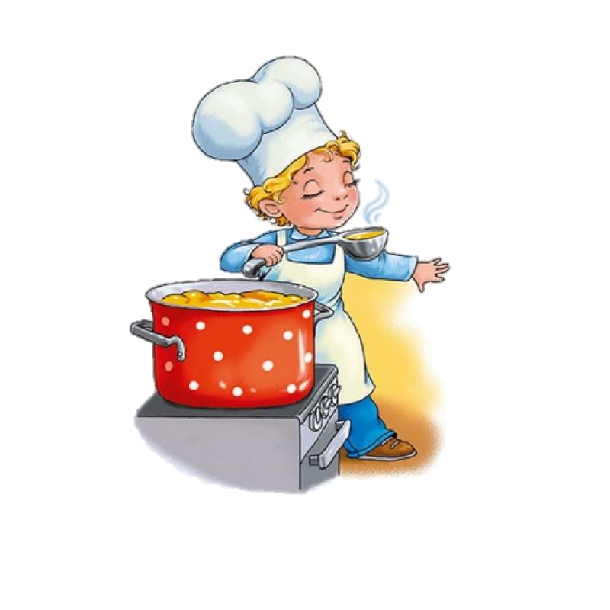
Повара уж очень ловко
Чистят ножиком морковку,
Сыр на крупной терке трут:
Взад-вперед, то там, то тут.
Суп мешают поварешкой
И толкушкой мнут картошку
Режут ножиком укроп
Вжик-вжик-вжик и в миску оп!
Получилось вкусно чтобы,
Лично с блюд снимают пробы,
Чтобы наша детвора
Была сытая всегда!

Slide 8


Поиграй-ка

Slide 9


Slide 10
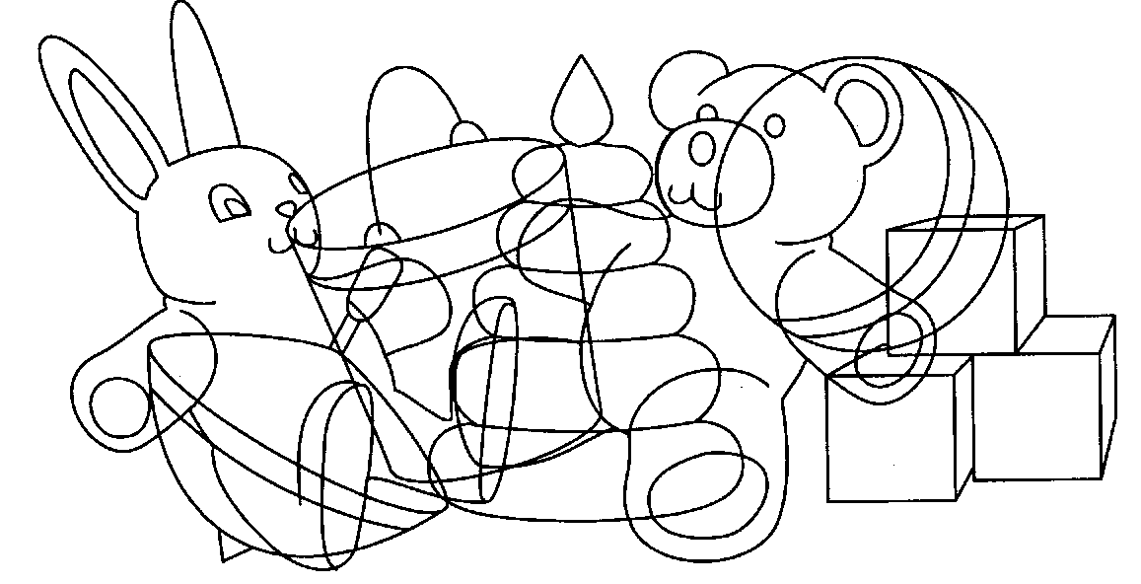

Сколько предметов на картинке
5
7
4

